Slide 1




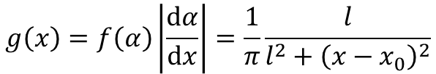

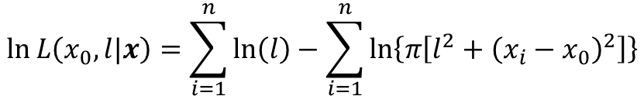



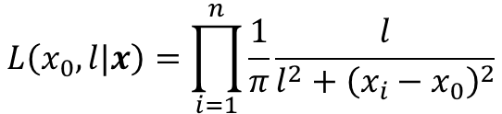


Problém majáku
majak.py
Jak určíme polohu majáku ($x_{0}$, $l$) pozorovaného z břehu?
Cauchyho rozdělení $x$ vs rovnoměrné rozdělení $α$
$$α$$
$$l$$
$$g\left(x\right)=f\left(α\right)\left|\frac{dα}{dx}\right|=\frac{1}{π}\frac{l}{l^{2}+{\left(x−x_{0}\right)}^{2}}$$
$$x−x_{0}=l\operatorname{tg}{α}$$
$$α=\operatorname{arctg}\left(\frac{x−x_{0}}{l}\right)$$
$$f\left(α\right)=\frac{1}{π}$$
$$0$$
$$x_{0}$$
$$x$$
Věrohodnostní funkce pro sadu hodnot $x=\left(x_{1},x_{2},…,x_{n}\right)$ → hledáme maximum $L$ resp. $\ln{L}$
$$L\left(x_{0},l|x\right)=\prod_{i=1}^{n}{\frac{1}{π}\frac{l}{l^{2}+{\left(x_{i}−x_{0}\right)}^{2}}}$$
$$\frac{∂\ln{L}}{∂x_{0}}=0$$
$$\frac{∂\ln{L}}{∂l}=0$$
⇒ soustava dvou
nelineárních rovnic
$$\ln{L\left(x_{0},l|x\right)}=\sum_{i=1}^{n}{\ln\left(l\right)}−\sum_{i=1}^{n}{\ln\left\{π\left[l^{2}+{\left(x_{i}−x_{0}\right)}^{2}\right]\right\}}$$

Slide 2
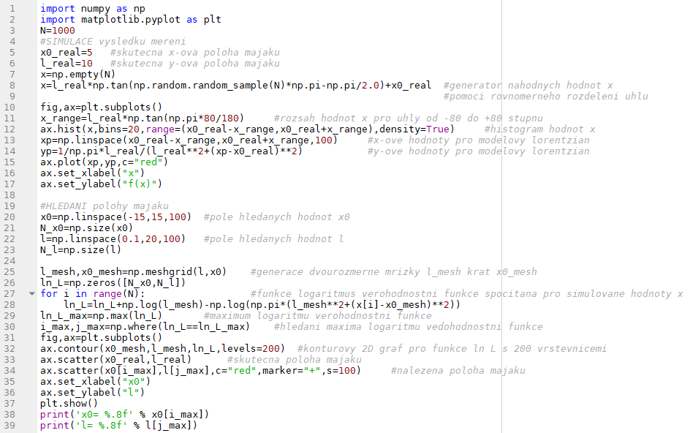
Problém majáku
majak.py

Slide 3
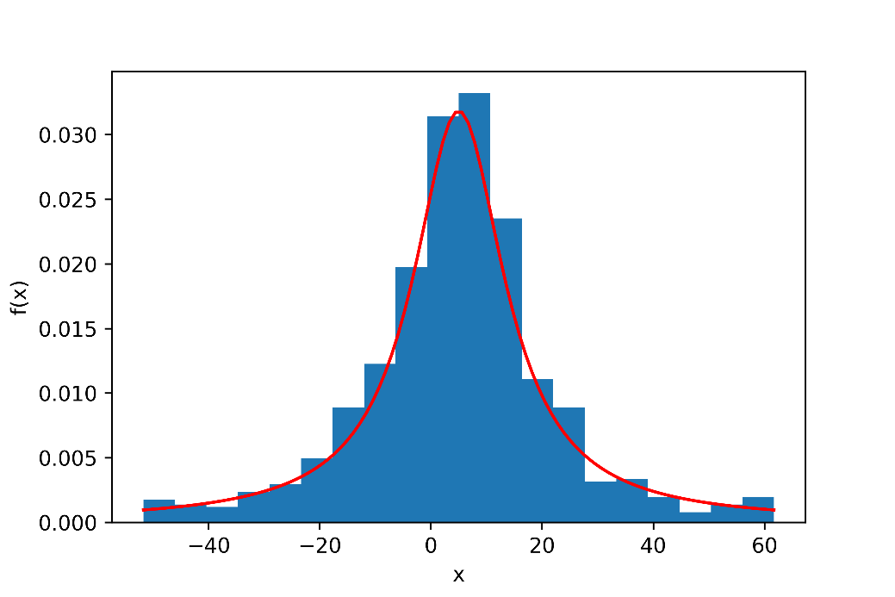
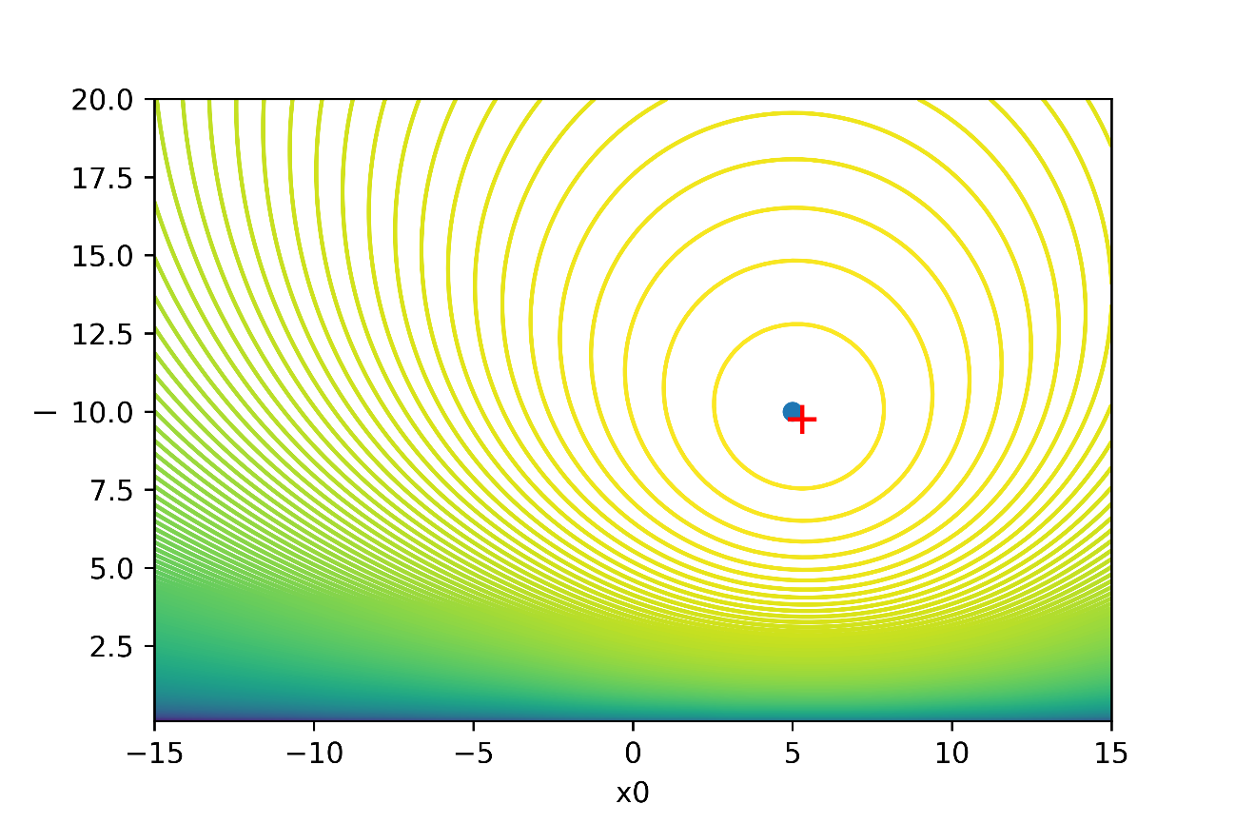
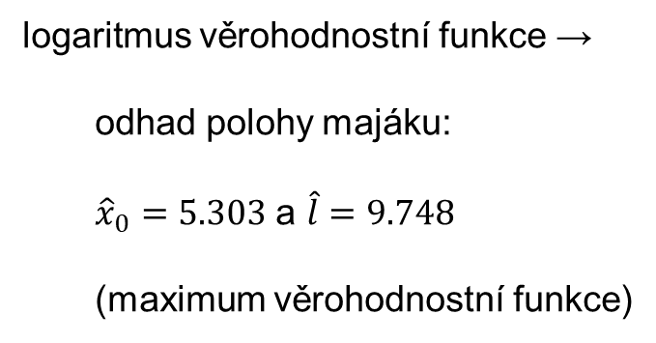
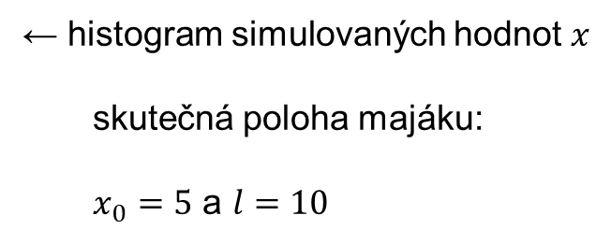
Problém majáku
majak.py
← histogram simulovaných hodnot $x$
skutečná poloha majáku:
$x_{0}=5$ a $l=10$
logaritmus věrohodnostní funkce →
odhad polohy majáku:
${\hat{x}}_{0}=5.303$ a $\hat{l}=9.748$
(maximum věrohodnostní funkce)

Slide 4

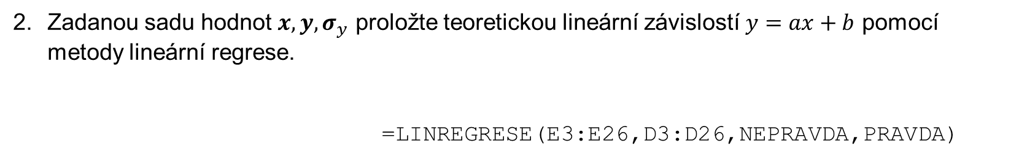
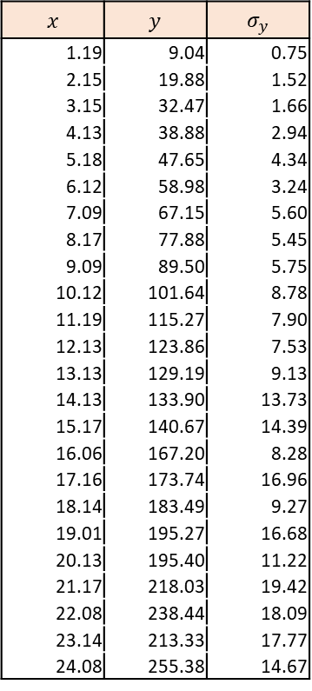


Lineární regrese
linearni-regrese-PH.xlsx
Zadanou sadu hodnot $x,y,σ_{y}$ proložte teoretickou lineární závislostí $y=ax+b$ pomocí metody lineární regrese.
=LINREGRESE(E3:E26,D3:D26,NEPRAVDA,PRAVDA)
$$x$$ | $$y$$ | $$σ_{y}$$
1.19 | 9.04 | 0.75
2.15 | 19.88 | 1.52
3.15 | 32.47 | 1.66
4.13 | 38.88 | 2.94
5.18 | 47.65 | 4.34
6.12 | 58.98 | 3.24
7.09 | 67.15 | 5.60
8.17 | 77.88 | 5.45
9.09 | 89.50 | 5.75
10.12 | 101.64 | 8.78
11.19 | 115.27 | 7.90
12.13 | 123.86 | 7.53
13.13 | 129.19 | 9.13
14.13 | 133.90 | 13.73
15.17 | 140.67 | 14.39
16.06 | 167.20 | 8.28
17.16 | 173.74 | 16.96
18.14 | 183.49 | 9.27
19.01 | 195.27 | 16.68
20.13 | 195.40 | 11.22
21.17 | 218.03 | 19.42
22.08 | 238.44 | 18.09
23.14 | 213.33 | 17.77
24.08 | 255.38 | 14.67
$y$ hodnoty
nulový
konstantní
parametr $b$
$x$ hodnoty
dodatečné
regresní
statistiky

Slide 5
Lineární regrese
linearni-regrese-PH.xlsx
Zadanou sadu hodnot $x,y,σ_{y}$ proložte teoretickou lineární závislostí $y=ax+b$ pomocí metody lineární regrese.
=LINREGRESE(E3:E26,D3:D26,NEPRAVDA,PRAVDA)
$$x$$ | $$y$$ | $$σ_{y}$$
1.19 | 9.04 | 0.75
2.15 | 19.88 | 1.52
3.15 | 32.47 | 1.66
4.13 | 38.88 | 2.94
5.18 | 47.65 | 4.34
6.12 | 58.98 | 3.24
7.09 | 67.15 | 5.60
8.17 | 77.88 | 5.45
9.09 | 89.50 | 5.75
10.12 | 101.64 | 8.78
11.19 | 115.27 | 7.90
12.13 | 123.86 | 7.53
13.13 | 129.19 | 9.13
14.13 | 133.90 | 13.73
15.17 | 140.67 | 14.39
16.06 | 167.20 | 8.28
17.16 | 173.74 | 16.96
18.14 | 183.49 | 9.27
19.01 | 195.27 | 16.68
20.13 | 195.40 | 11.22
21.17 | 218.03 | 19.42
22.08 | 238.44 | 18.09
23.14 | 213.33 | 17.77
24.08 | 255.38 | 14.67

Slide 6
Lineární regrese
linearni-regrese-PH.opju
Zadanou sadu hodnot $x,y,σ_{y}$ proložte teoretickou lineární závislostí $y=ax+b$ pomocí metody lineární regrese.
$$x$$ | $$y$$ | $$σ_{y}$$
1.19 | 9.04 | 0.75
2.15 | 19.88 | 1.52
3.15 | 32.47 | 1.66
4.13 | 38.88 | 2.94
5.18 | 47.65 | 4.34
6.12 | 58.98 | 3.24
7.09 | 67.15 | 5.60
8.17 | 77.88 | 5.45
9.09 | 89.50 | 5.75
10.12 | 101.64 | 8.78
11.19 | 115.27 | 7.90
12.13 | 123.86 | 7.53
13.13 | 129.19 | 9.13
14.13 | 133.90 | 13.73
15.17 | 140.67 | 14.39
16.06 | 167.20 | 8.28
17.16 | 173.74 | 16.96
18.14 | 183.49 | 9.27
19.01 | 195.27 | 16.68
20.13 | 195.40 | 11.22
21.17 | 218.03 | 19.42
22.08 | 238.44 | 18.09
23.14 | 213.33 | 17.77
24.08 | 255.38 | 14.67

Slide 7

Lineární regrese
linearni-regrese-PH.xlsx
Zadanou sadu hodnot $x,y,σ_{y}$ proložte teoretickou lineární závislostí $y=ax+b$ pomocí metody lineární regrese.
lineární regrese v Excelu lineární regrese v Originu
$a=10.3±0.2$ $a=10.2±0.2$
$b=− 4±3$ $b=−2.7±0.8$
$cov\left(a,b\right)=−0.09$
metoda nejmenších čtverců v Excelu
$a=10.2±0.2$
$b=−2.7±0.8$
$cov\left(a,b\right)=−0.09$
$$x$$ | $$y$$ | $$σ_{y}$$
1.19 | 9.04 | 0.75
2.15 | 19.88 | 1.52
3.15 | 32.47 | 1.66
4.13 | 38.88 | 2.94
5.18 | 47.65 | 4.34
6.12 | 58.98 | 3.24
7.09 | 67.15 | 5.60
8.17 | 77.88 | 5.45
9.09 | 89.50 | 5.75
10.12 | 101.64 | 8.78
11.19 | 115.27 | 7.90
12.13 | 123.86 | 7.53
13.13 | 129.19 | 9.13
14.13 | 133.90 | 13.73
15.17 | 140.67 | 14.39
16.06 | 167.20 | 8.28
17.16 | 173.74 | 16.96
18.14 | 183.49 | 9.27
19.01 | 195.27 | 16.68
20.13 | 195.40 | 11.22
21.17 | 218.03 | 19.42
22.08 | 238.44 | 18.09
23.14 | 213.33 | 17.77
24.08 | 255.38 | 14.67
Notes:
Proč Origin dává „přesně“ 1,5krát menší chybu?
Pozor na přeškálování chyb (zaškrtnutá volba „Scale error with sqrt(reduced Chi-Sqr)“).

